Slide 1

Урок русского языка
в 1 классе

Slide 2
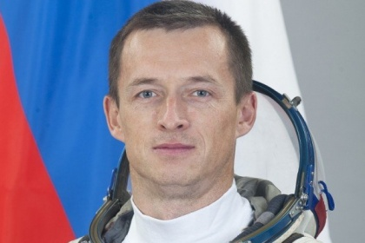

Slide 3
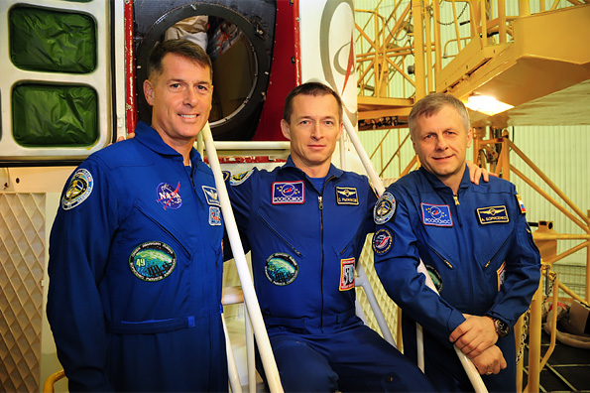

Slide 4
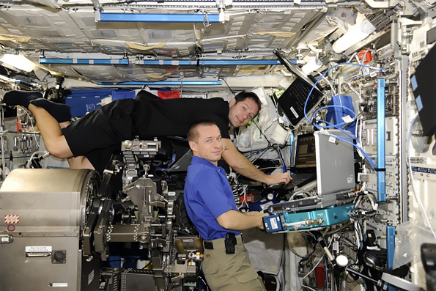

Slide 5
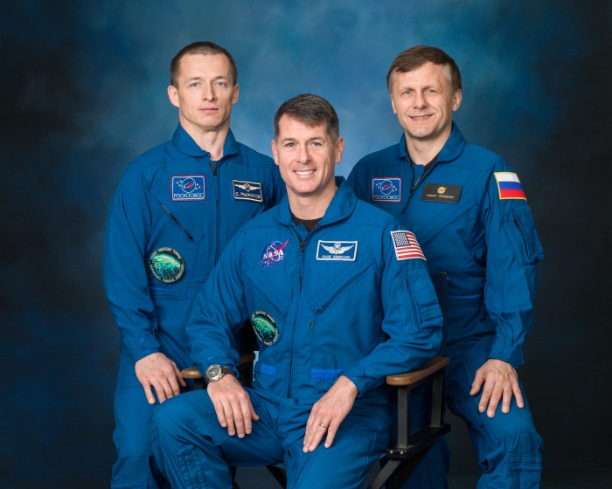

Slide 6

Сергей Рыжиков

Slide 7

ЗАГЛАВНАЯ
БУКВА ПРЕДЛОЖЕНИЕ НАЧАЛО СОБСТВЕННЫЕ ИМЕНА

Slide 8

ТЕМА: Заглавная буква в начале предложения,
в именах собственных.

Slide 9
УТОЧНИТЬ , ОБОБЩИТЬ

Slide 10
Цель:
Уточнить и обобщить знания о написании слов с большой (заглавной) буквы .

Slide 11
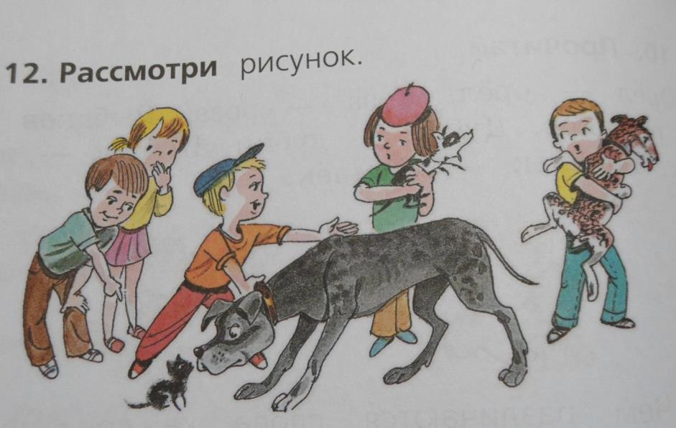
упр. 12, с. 128

Slide 12
Серёжа чудов и василий Иванов ходили в лес. Они там поймали маленького ежа. Ежа Мальчики взяли домой.

Slide 13
Москва ,
Владимир,
Волга,
поселок,
Ирина Михайловна

Slide 14
Спасибо за урок.

